Slide 1
Kırpıcı devreler (devre hesabı ve uygulaması)
NET 115- Temel Elektronik
Öğr. Gör. Nuri Furkan koçak

Slide 2
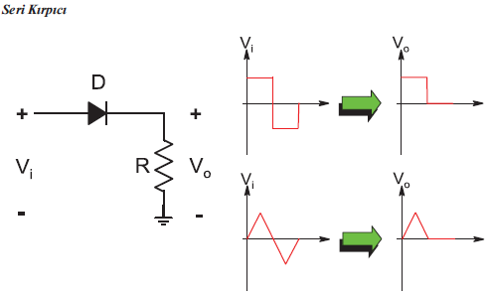
Kırpıcı devreler
Girişine uygulanan işaretin bir kısmını çıkışa aktarıp diğer kısmını kırpan devrelerdir. 2 tipi vardır; diyot yüke seri bağlı ise seri kırpıcı, diyot yüke paralel bağlı ise paralel kırpıcı.

Slide 3
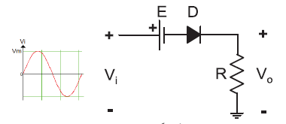
Kırpıcı devreler
Örnek : Aşağıdaki kırpıcı devresinde çıkış gerilimini ölçekli çiziniz.

Slide 4
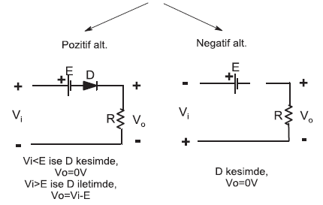
Kırpıcı devreler

Slide 5
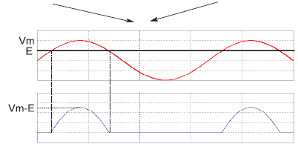
Kırpıcı devreler

Slide 6
Kırpıcı devreler
Si Diyot kullanılırsa;
Vi>E+0.7 ise D iletimdedir ve Vo=Vi-E-0.7

Slide 7
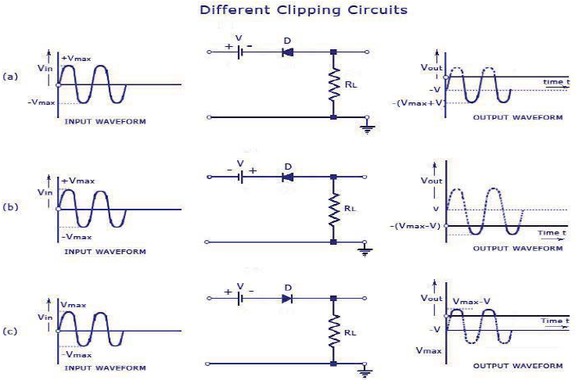
Kırpıcı devreler

Slide 8
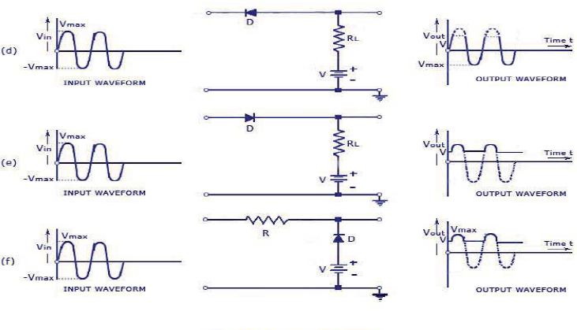
Kırpıcı devreler

Slide 9
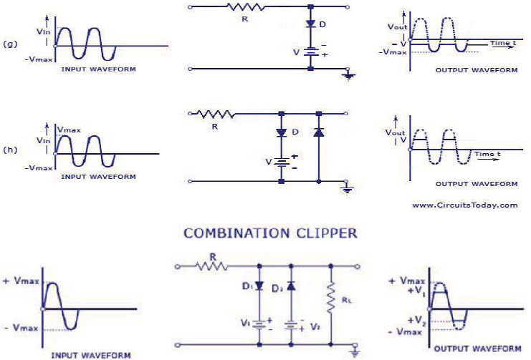
Kırpıcı devreler

Slide 10
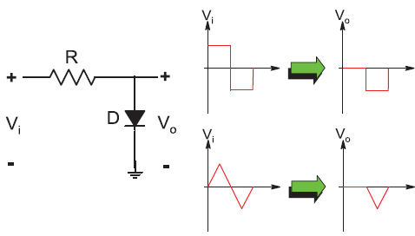
Paralel Kırpıcı
Pozitif alternansta diyot iletimdedir, Vi=VR ve Vo=0V olur,
Negatif alternansta diyot kesimdedir, VR=0V ve Vo=Vi olur.

Slide 11
KAYNAKLAR
Dr. Öğr. Üyesi Tarık Erfidan, Kocaeli Üniversitesi, Elektrik Mühendisliği, Elektronik Ders Notu, Kocaeli 2012.
Elektronik 1, H. S. Selek, Seçkin Yayınları, 2011.

